Slide 1
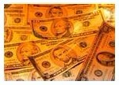
第五章 会计职业道德
主讲老师：屈怡

Slide 2
知识目标
掌握职业道德的特点和功能、熟悉会计职业道德的含义、内容
思政教育
将社会主义核心价值观与会计职业道德想结合，加强思想政治教育，促进学生树立正确的世界观、价值观、人生观。

Slide 3
案例导入：
某单位的会计和一个业务员是老朋友。有一次这个业务员报销公差费用，会计发现报销的单据里多了一个人的飞机票，会计问业务员是如何回事？业务员说“因家里有特殊情况，带了一个亲属同时去到出差地。”该会计再看了看单据，其他的单据都有领导签字，唯独这两张飞机票没有任何人的签字。会计想了想，想到和这个业务员以前的关系，于是将这两张飞机票和其他公差的单据一起审核完毕，并交出纳报销费用。
问题：这个会计做法对不对？

Slide 4
第一节 会计职业道德概述
一、会计职业道德概念 （一）职业道德的概念
狭义：在一定职业活动中应遵循的、体现一定职业特征的、调整一定职业关系的职业行为准则和规范。
广义：从业人员在职业活动中应遵循的行为准则，涵盖了从业人员与服务对象、职业与职工、职业与职业之间的关系。

Slide 5
救死扶伤
教书育人

Slide 6
职业道德的特征：
职业性
实践性
继承性
多样性

Slide 7
指导功能
评价功能
教化功能
职业道德的功能：

Slide 8
会计职业道德的概念
会计职业道德是指在会计职业活动中应当遵循的、体现会计职业特征的、调整会计职业关系的各种经济关系的职业行为准则和规范。

Slide 9
会计职业道德的内容是社会主义核心价值观的具体的表现
第二节 会计职业道德规范的主要内容
会计职业道德规范的主要内容
爱岗敬业、诚实守信
廉洁自律、客观公正
坚持准则、提高技能
参与管理、强化服务

Slide 10
一、爱岗敬业——基础 （一）含义 爱岗就是会计人员热爱本职工作，安心本职岗位，并为做好本职工作尽心尽力、尽职尽责。 敬业是指人们对其所从事的会计职业或行业的正确认识和恭敬态度，并用这种严肃恭敬的态度，认真地对待本职工作，将身心与本职工作融为一体。 “爱岗”是“敬业”的基石，“敬业”是“爱岗”的升华。

Slide 11
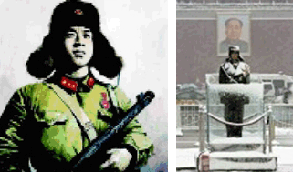

Slide 12
（二）基本要求（多选） 爱岗敬业是会计人员做好本职工作的基础和条件。 1.热爱会计工作，敬重会计职业。
2.严肃认真，一丝不苟。 3.忠于职守，尽职尽责。 忠于职守主要表现为三个方面，即忠实于服务主体、忠实于社会公众、忠实于国家。

Slide 13
案例分析：
某企业会计经常上班迟到或不在岗位，造成其他部门有依赖会计时办事难办。有一次，采购员要求会计先查账查一查供货企业的往来明细余额，以便准确汇款采购材料，但会计人员不知原因不在岗位，结果出纳无法汇款。最后因该企业无汇款供货企业不发货导致该企业停工一天。
要求：用会计职业道德的规范和内容分析该企业会计的表现

Slide 14
分析与提示：该企业会计经常上班迟到或不知原因不在岗位这种表现是不对的。这种表现是违背会计职业道德的。
会计职业道德的内容其中一条是要求会计人员强化服务。强化服务就是要求会计树立服务意识，提高服务质量，努力维护和提升会计职业的良好社会形象。该企业会计这种表现，给企业造成停工一天。停工，企业是要支付停工工资的，也就是说会计的表现，直接给企业带来损失；这种表现，大大贬低了会计职业的形象。
同时，该企业会计的这种表现就是不忠于职守，违背会计职业道德基本要求。会计职业道德的基本要求就是要求会计人员要爱岗敬业。爱岗敬业主要有以下几点：
热爱会计工作，敬重会计职业；
安心本职岗位，任劳任怨；
忠于职守；
尽心尽力，尽职尽责。（完）

Slide 15
二、诚实守信——根本和精髓

Slide 16
（一）含义 诚实是指言行跟内心思想一致，不弄虚作假、不欺上瞒下，做老实人、说老实话、办老实事。 守信就是遵守自己所作出的承诺，讲信用，重信用，信守诺言，保守秘密。 诚实守信是做人的基本准则，是最根本的道德规范，也是会计职业道德的精髓。 中国现代会计学之父潘序伦先生认为，“诚信”是会计职业道德的重要内容。他终身倡导：“信以立志，信以守身，信以处事，信以待人，毋忘‘立信’，当必有成”。（单选）

Slide 17
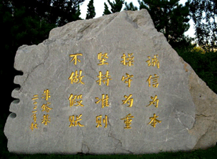
朱镕基同志在2001年视察北京国家会计学院时，为北京国家会计学院题词：“诚信为本，操守为重，坚持准则，不做假账。”（多选题）

Slide 18
（二）基本要求 1.做老实人，说老实话，办老实事，不搞虚假 2.实事求是，如实反映 3.保密守信，不为利益所诱惑 4.执业谨慎，信誉至上

Slide 19
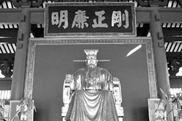
三、廉洁自律——前提

Slide 20
（一）含义 廉洁就是不收受贿赂，不贪污钱财，保持清白。 自律是指自我约束、自我控制，自觉地抵制自己的不良欲望。 廉洁是自律的基础，而自律是廉洁的保证。 廉洁自律是会计职业道德的前提，是会计职业道德的内在要求，也是会计职业声誉的“试金石”。

Slide 21
（二）基本要求 1.树立正确的人生观和价值观。 树立科学的人生观和价值观，自觉抵制享乐主义、个人主义、拜金主义等错误的思想。 “常在河边走就是不湿鞋”；“打铁还需自身硬” 2.公私分明，不贪不占。 公私分明，是指严格划分公与私的界线，公是公，私是私。 不贪不占，是指会计人员不贪、不沾、不收礼、不同流合污。

Slide 22
女会计贪污280万，200万打赏主播
常某是原江苏淮安某局财务科会计，她多次以提取备用金的名义取走公款280.7万元，其中，十万元用于个人消费，其余全部用于网游及打赏网络主播。

Slide 23
四、客观公正——理想和目标

Slide 24
（二）基本要求 1.依法办事。 2.实事求是，不偏不倚。3.保持独立性。 保持独立性要求会计人员应以会计准则、制度为准绳，对会计业务的处理，对会计政策和会计方法的选择，以及对财务会计报告的编制、披露和评价必须独立进行职业判断，做到客观、公平、理智、诚实。 保持独立性对注册会计师的要求尤其重要。注册会计师保持其独立性应当做到以下两点： 一是注册会计师应当回避可能影响独立性的审计事项，实现形式上的独立。（外在的） 二是注册会计师应当恪守职业道德（职业良心），保持实质上的独立。（内在的）

Slide 25
五、坚持准则——核心 （一）含义 坚持准则，是指会计人员在处理业务过程中，严格按照会计法律制度办事，不为主观或他人意志所左右。 坚持准则是会计职业道德的核心。 这里所说的“准则”不仅指会计准则，而且包括会计法律、法规、国家统一的会计制度以及与会计工作相关的法律制度。 （二）基本要求 1.熟悉准则 2.遵循准则 3.坚持准则

Slide 26
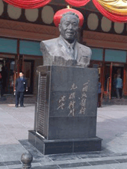
六、提高技能

Slide 27
（一）含义 提高技能，要求会计人员提高职业技能和专业胜任能力，以适应工作需要。 会计职业技能包括：会计专业基础知识、会计理论、专业操作的创新的能力、组织协调能力、自动更新知识能力、提供会计信息的能力等。 （二）基本要求 1.具有不断提高会计技能的意识和愿望。 2.具有勤学苦练的精神和科学的学习方法。

Slide 28
七、参与管理 （一）含义 参与管理，简单的说就是间接参加管理活动，为管理者当参谋，为管理活动服务。 （二）基本要求 1.努力钻研业务，熟悉财经法规和相关制度，提高业务技能，为参与管理打下坚实的基础。 2.熟悉服务对象的经营活动和业务流程，使参与管理的决策更具针对性和有效性。

Slide 29
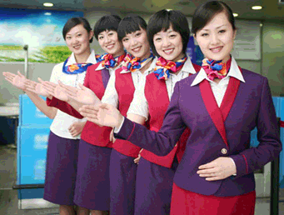
八、强化服务——归宿

Slide 30
（一）含义 强化服务，就是要求会计人员具有文明的服务态度、强烈的服务意识和优良的服务质量。 会计职业强化服务的结果，就是奉献社会。如果说爱岗敬业是会计职业道德的出发点，那么，强化服务、奉献社会就是会计职业道德的归宿点。 （二）基本要求 1.强化服务意识。 2.提高服务质量。
3、努力维护和提升会计职业的良好社会形象。 【注意】质量上乘，并非是无原则地满足服务主体的需要，而是在坚持原则、坚持会计准则的基础上尽量满足用户或服务主体的需要。

Slide 31
总结
会计人员坚守职业道德
一些领导和管理者为满足个人利益，采取非法手段，操纵会计舞弊。一些会计人员迷失“方向”，职业道德失范，财务造假，导致会计信息失真。
建设具有极其重要的现实弘扬和培育社会主义核心价值观整合社会意识，传播主流价值观，用科学价值观引导大众行为，逐步形成良好的社会道德风尚和氛围。在社会主义核心价值观的引领下加强我国会计职业道德意义。

